Slide 1
QUIZZ XL PERF 2.6
Rappels
les bonnes réponses sont soulignées ou encadrées

Slide 2
Thématique : Exporter
Q2.6.1 : Lorsque l’on exporte des données Excel au format PDF, la fenêtre d’enregistrement : 1/5
Demande le dossier destination et le nom du fichier du fichier PDF
Demande le dossier destination et propose le même nom de fichier que le classeur source
Propose le même dossier destination que le classeur source et demande le nom du fichier PDF
Propose le même dossier destination et le même nom que le classeur source
Notes:
Lorsque l’on génère un fichier PDF à partir d’Excel, que ce soit en utilisant en utilisant Enregistrer sous ou Exporter, Excel reste dans le dossier du classeur source et propose le même nom avec l’extension pdf.

Slide 3
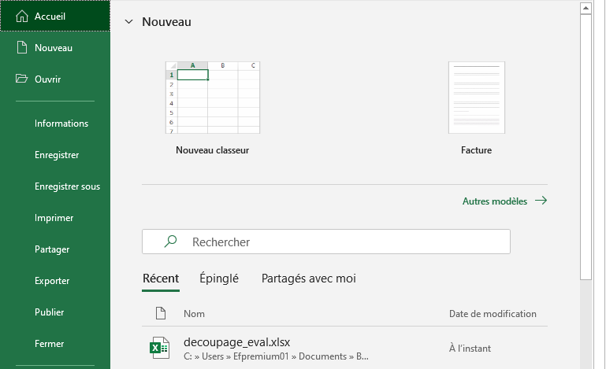
Thématique : Exporter
Q2.6.2 : A quel endroit de l’onglet Fichier pour joindre une plage de données Excel à un message électronique : 2/5
Notes:
C’est la commande Partager qui permet d’envoyer par messagerie électronique le classeur Excel au format natif ou au format pdf et ce sans passer par un enregistrement préalable.

Slide 4
Thématique : Exporter
Q2.6.3 : Pour copier efficacement une plage de données Excel, dans Word il faut : 3/5
Coller
Coller comme une image
Coller avec liaison
Utiliser le collage spécial
Coller comme du texte
Notes:
C’est le collage spécial qui permet de coller une plage Excel sous forme d’objet. Les autres options de collage rendent difficiles des redimensionnements ou corrections ultérieures.

Slide 5
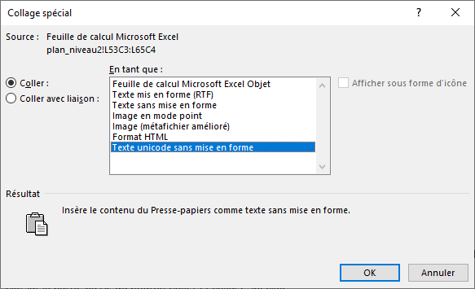
Thématique : Exporter
Q2.6.4 : Quelle option faut-il choisir dans cette fenêtre pour obtenir un collage optimum dans Word d’une plage de données Excel : 4/5
Notes:
Il faut sélectionner la première option : Feuille de calcul Microsoft Excel Objet

Slide 6
Thématique : Exporter
Q2.6.5 : Double-cliquer sur une plage de données Excel collée comme un objet dans Word permet : 5/5
De modifier les données source
De changer de classeur source
De redimensionner l’objet
Rien
Notes:
Lorsque l’on double-clique sur un objet Excel non lié, cela ouvre une fenêtre Excel dans Word et permet des corrections. Si l’objet est lié, cela ouvre le classeur source et permet également les modifications.

